Slide 1
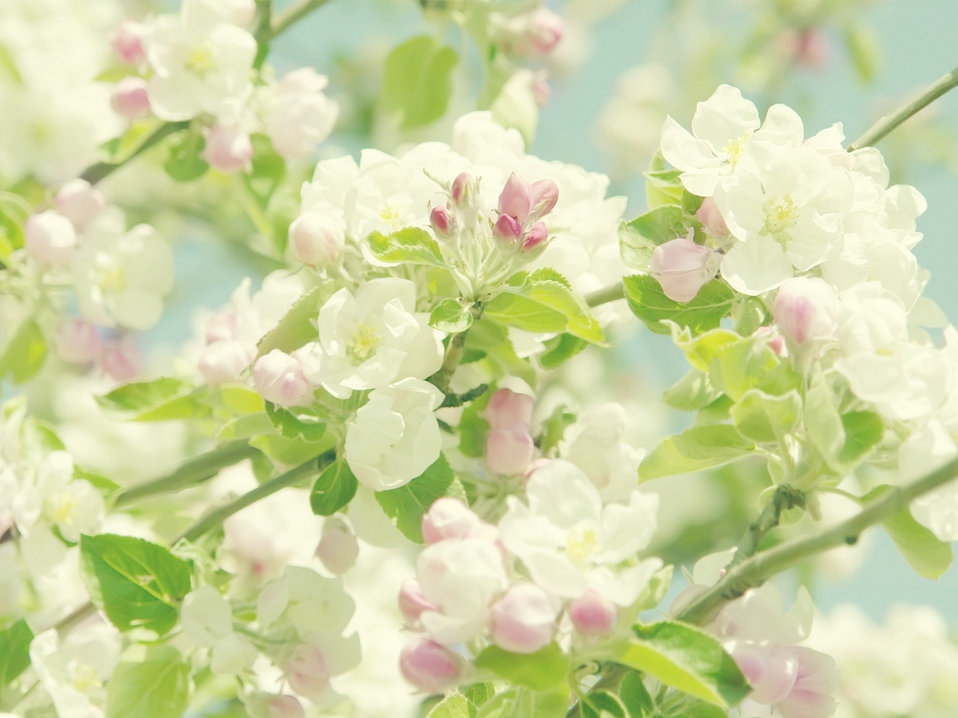
Времена года Весна
МУНИЦИПАЛЬНОЕ БЮДЖЕТНОЕ ДОШКОЛЬНОЕ ОБРАЗОВАТЕЛЬНОЕ УЧРЕЖДЕНИЕ ЦЕНТР РАЗВИТИЯ РЕБЕНКА – ДЕТСКИЙ САД №8 «ДЮЙМОВОЧКА»
Воспитатель:
Зуева Светлана Александровна
Мытищи
2020 г.

Slide 2
Однажды в воздухе послышалась звонкая песенка. Это пел жаворонок. И от его песенки проснулся ветер, наполненным теплым, ласковым воздухом, и полетел над землей.

Slide 3
Взошло на небе ясное, лучистое, жаркое солнце. Земля пригрелась, потянулась, весело улыбнулась солнцу и ветру.

Slide 4
Сразу же на Земле запели звонкие говорливые ручейки, запели и побежали в разные стороны. И капельки-снежинки растаяли и вместе с ручейками стали вливаться в голубые речки, синие моря и океаны.

Slide 5
Где они пробегали, Земля становилась влажной, наполнялась живительной силой и энергией. Дала вода жизнь зеленым травам, душистым цветам, могучим деревьям.

Slide 6
На Руси весну всегда ждали, встречали, закликали, гукали, чтобы пришла она с теплом, с доброй погодой, с хлебом, с богатым урожаем.
Весна, Весна красная!
Приди, Весна, с радостью, С великою милостью: Со льном высоким, С корнем глубоким, С хлебами обильными. Весна красна! На чём пришла, На чём приехала? На сошечке, на бороночке?

Slide 7
Праздник встречи Весны проводили у обрядового деревца, которое украшали лентами, бумажными цветами, колокольчиками. Обрядовое дерево носили по селу, чтобы украсить его мог каждый, а потом украшенное дерево приносили туда, где весну кликают.

Slide 8
В русском народе говорят, что птицы приносят на своих крылья настоящую, теплую весну. Из теплых стран прилетают сорок разных птиц, и первая из них – жаворонок или кулик.
Чтобы приблизить приход весны, хозяйки в этот день пекли из пресного или кислого теста птичек - "жаворонков", которых называли детьми или братьями перелетных птиц, их рассаживали на проталинах, крышах, деревьях и стогах.

Slide 9
Птичек раздавали детям, и те с криком и смехом бежали закликать жаворонков, а с ними и весну. Для этого печеных жаворонков насаживали на длинные палки и выбегали с ними на пригорки или насаживали птичек на шесты, на плетень, подбрасывали кверху и выкрикивали песенки-заклички.
Жаворонки, прилетите! Студену зиму прогоните! Теплу весну принесите! Зима нам надоела, Весь хлеб у нас поела!

Slide 10
Хоровод-игра «Ручеёк» - это старинная игра-обряд, которая символизировала таяние снега. Солнышко согрело землю, растаял снег, всюду побежали журчащие ручейки.

Slide 11
Существовал красивый обычай в этот праздник отпускать птиц на волю, чтобы вместе с птицами полную свободу от зимы обретала и природа, чтобы вместе с вольной жизнью и звонким пением птиц в свои права полностью вступала весна.
Синички-сестрички, Тетки-чечетки, Краснозобые снегирюшки, Щеглята-молодцы, Воры воробьи! Вы по воле полетайте, Вы на вольной поживите, К нам весну скорей ведите!

Slide 12
Стало ясно солнышко припекать, припекать, Землю словно золотом заливать, заливать. Громче стали голуби ворковать, ворковать, Журавли вернулися к нам опять, к нам опять.
А в лесу подснежники расцвели, расцвели. Много цвету вешнего у земли, у земли. Ой ты, ясно солнышко, посвети, посвети! Хлеба, земля-матушка, уроди, уроди!

